Slide 1
10000 counter
온디바이스 AI 이준형

Slide 2
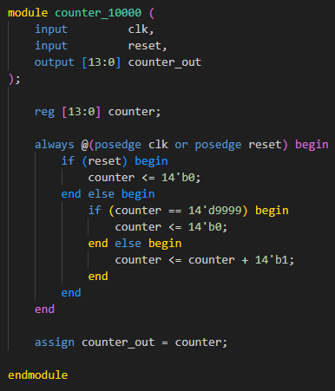
code

Slide 3

schematic

Slide 4

waveform
- fnd data

Slide 5
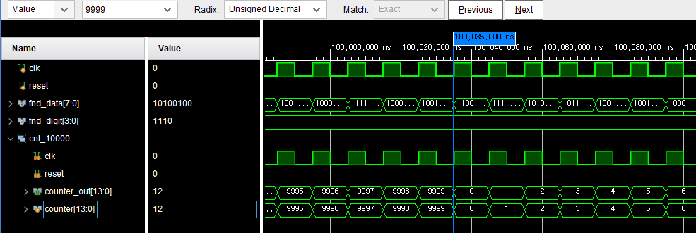
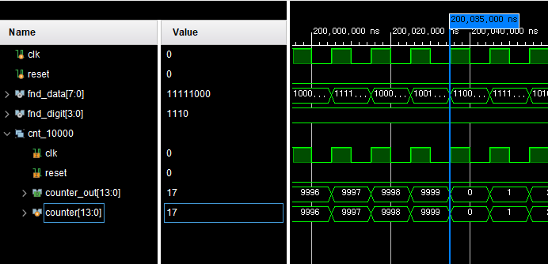

waveform – 10000 counter
- 10000 counter

